Slide 1
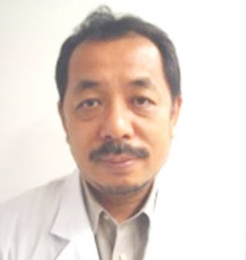
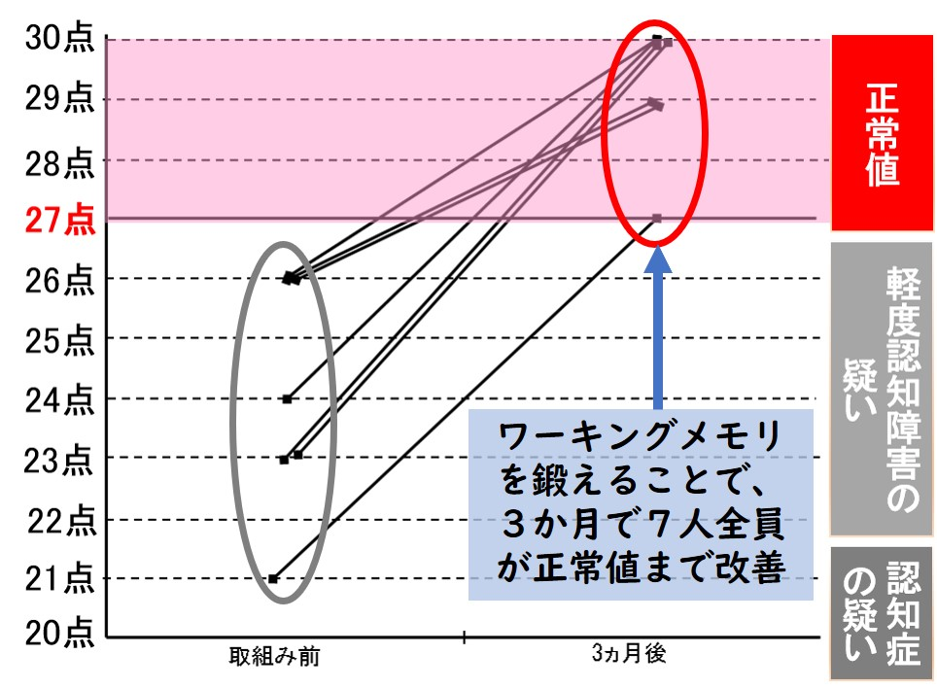
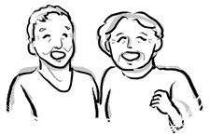
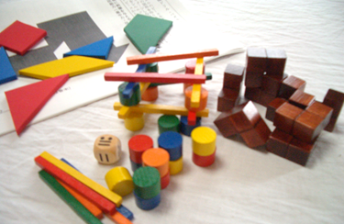
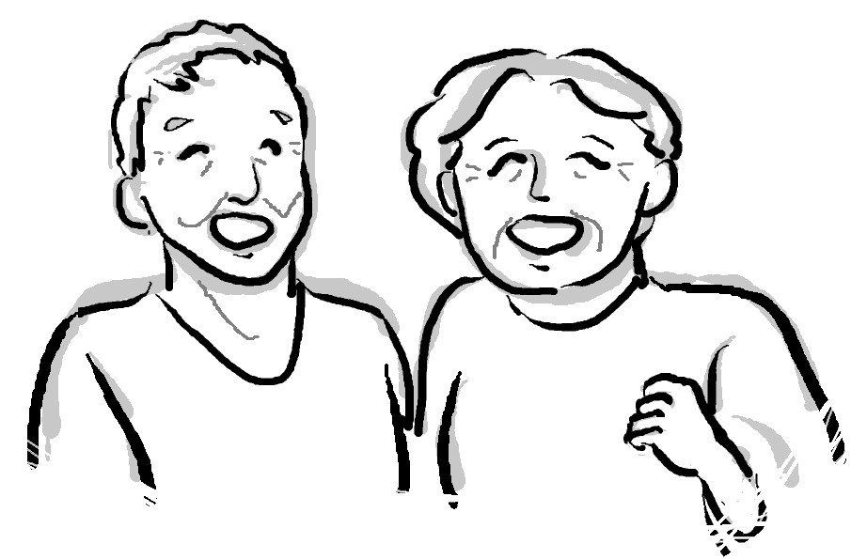
◇ＮＨＫで紹介の認知症予防を学べる
地域の認知症予防を推進中！
認知症基本法で「認知症予防は社会全体で取り組むべき重要な課題に」
らくしゅう式
認知症予防 イベント開催のお知らせ
WHO推奨の「３つの脳活性化訓練」に取組める
脳科学に基づきＷＨＯと厚労省が推奨「３つの脳活性化訓練
（認知・運動・社会活動）」に取組むことで「認知の予備力」
（蓄え）を高め、認知症予防・進行抑制が期待できます。
◆ご指導・ご推薦
脳科学者 篠原 菊紀 氏
公立諏訪東京理科大学教授
著書「ボケない脳をつくる」（集英社）
ほか多数 。ＴＶ「ためしてガッテン」
「クローズアップ現代」等解説多数。
「脳活性化プラス実践士」
スタッフが楽しく効果的
に 実践します。
ＮＨＫ「脳の特集番組」で「優れた改善効果」が紹介
「東京都千代田区の教室」の改善実績
認知症または軽度認知症の疑いの
高齢者７人全員（平均78歳）が
「認知機能テスト（MMSE）」の
得点を3カ月間で正常値まで改善。
出来なくても「すごい！脳活性化してお得」と拍手！
間違いを笑い飛ばしながら、楽しく取組めます。
声を出して、みんなで笑う。
拍手をして、笑う。
真剣になって、笑う。
とまどって、笑う。
慌てていそいで、笑う。
ご参加ご希望の方は、事前にお電話ください。
主催 ○○××デイサービス
【定 員】 ○名 ★参加費無料/★
【開催日時】令和６年○月○日（日）
11：00～12：00 受付開始10：30
【会 場】 デイサービス▲▲
電話：◇○―○○△△

